Slide 1
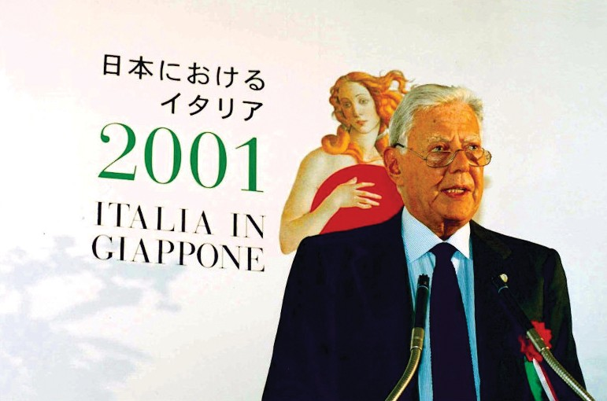
PREMIO
Umberto AGNELLI
ウンベルト・アニェッリ記念賞

Slide 2

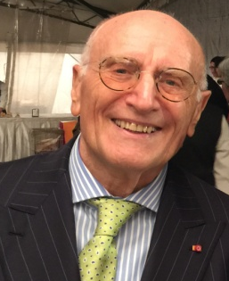
Il Premio della Fondazione Italia Giappone per il giornalismo è stato istituito nel 1992 per volontà del Dottor Umberto Agnelli, allora Presidente della Fondazione Italia Giappone e dell’Italy Japan Business Group, per dare un segno di apprezzamento a quanti hanno contribuito a diffondere una più approfondita conoscenza sul Giappone in Italia e sull’Italia in Giappone.
Dopo la scomparsa del Dottor Umberto Agnelli, la Fondazione, d’intesa con la famiglia, ha voluto dedicarlo alla sua memoria, pertanto a partire dall’anno 2007 il riconoscimento ha preso il nome di Premio Umberto Agnelli.
Anno dopo anno, la Fondazione Italia Giappone attribuisce il Premio Umberto Agnelli alle personalità che attraverso i loro scritti promuovono una reale comprensione tra i due Paesi, eliminando luoghi comuni e stereotipi e mantenendo vivo il dialogo sul piano culturale, su quello politico, scientifico ed economico.
Gli Ambasciatori d’Italia a Tokyo e del Giappone in Italia, che hanno sempre presenziato alla Cerimonia di consegna del Premio, hanno sempre sottolineato il ruolo significativo svolto dalle personalità di volta in volta premiate.
Seguendo la tradizione, il Premio viene consegnato nel corso dell’Assemblea generale dell’Italy Japan Business Group che si riunisce alternativamente in Italia e in Giappone.
Umberto Vattani
Presidente
Fondazione Italia Giappone
伊日財団ジャーナリズム賞は1992年当時伊日財団会長、伊日ビジネス・グループ共同会長を務められていたウンベルト・アニェッリ氏の強い要望により設立されました。報道を介してイタリアを日本に、そして日本をイタリアに伝えた方々に捧げられる賞です。
ウンベルト・アニェッリ氏が亡くなられた後、ご家族との合意の下、財団は彼への敬意を込め賞の名称を変更しました。こうして2007年以降、ウンベルト・アニェッリ記念賞となりました。
その後伊日財団は、2国間での相互知見をさらに深めるため、月並みな視点、ステレオタイプを捨て真の姿を伝え、文化、政治、科学、経済的側面での活発な対話を常に続けてきた方々に賞を授与しています。
東京駐在イタリア大使、イタリア駐在日本大使は常にこの重要な授賞式典にご参加され、受賞者が果たした重要な役割を強調されておられます。
伝統を踏襲し、本賞はイタリアと日本で毎年交互に行われる伊日ビジネス・グループ総会の際に授与されます。
2
ウンベルト•バッターニ
伊日財団会長
PREMIO
Umberto AGNELLI |ウンベルト・アニェッリ記念賞

Slide 3
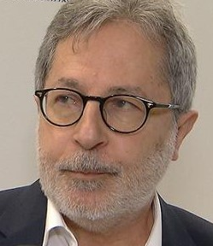
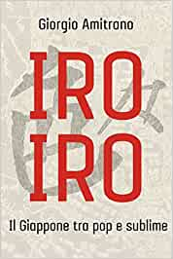

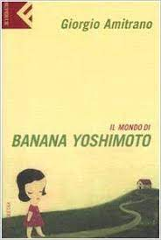
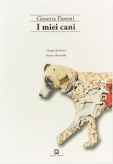
Per l'anno 2020 la Giuria, riunitasi sotto la presidenza del Dottor Umberto Donati, ha deliberato di attribuire il Premio al Professor Giorgio AMITRANO.
2020年審査委員会はウンベルト・ドナーティ会長の下、ジョルジョ・アミトラーノ教授を受賞者として決定しました。
ナポリ東洋大学で日本文学、言語、文化の教鞭を取られるジョルジョ・アミトラーノ教授は吉本ばなな、村上春樹の翻訳者として様々な賞を受賞されておられます。その活動はそれだけにはとどまりません。自ら作家、エッセイスト、そして著名な大和学者でもあります。2010年から2019年には東京のイタリア文化会館会長を務められました。翻訳作品での数多い受賞には、1999年のアルカンターラ賞、野間文芸翻訳賞、2008年のグリンツァーネ・カブール賞、2012年の科学伝統を評するモンセリーチェ賞が挙げられます。
エッセイでは「Il mondo di Banana Yoshimoto（仮訳：吉本ばななの世界）」「Iro Iro - Il Giappone tra il pop e il Sublime（仮訳：イロイロ-日本、ポップと崇高の間に）」など現実の日本と文学で取り上げられる日本を感傷的に旅する様子が描かれています。長年にわたる日本への愛情から生まれ、詩情を込めて日本の真の姿、様々な顔を持つ日本を物語るエッセイは、正にステレオタイプや予断を超え、きわめて複雑な文化を分かりやすく紹介しています。
イタリアの主要紙や東洋特に日本の問題を取り上げる重要な専門誌ともコラボを行っておられます。日出国の奥深い特徴を彼ほど的確に検討し説明するイタリア人は数少ないでしょう。
Professore di letteratura, di lingua e cultura giapponese all'Università di Napoli L'Orientale, Giorgio Amitrano è anche il traduttore pluripremiato di Banana Yoshimoto e di Murakami Haruki. Ma la sua attività non si limita a questo: è anche scrittore, saggista e autorevole yamatologo; dal 2012 al 2019 ha retto brillantemente l'Istituto di Cultura italiano di Tokyo.
Ha ricevuto numerosi riconoscimenti per le sue traduzioni, tra i quali il Premio Alcantara nel 1999, il Premio Internazionale Noma, il premio Grinzane Cavour nel 2008 e il premio Monselice per le traduzioni scientifiche nel 2012.
Tra i suoi saggi spiccano “Il mondo di Banana Yoshimoto” e “Iro Iro - Il Giappone tra il pop e il Sublime”, un viaggio sentimentale nel Giappone reale e in quello letterario, nato da un amore lungo una vita e raccontato con straordinaria poesia che narra il Giappone autentico e multiforme, al di là degli stereotipi e dei pregiudizi, rendendo semplici aspetti di una cultura estremamente complessa.
Collabora regolarmente con i maggiori quotidiani italiani e con autorevoli riviste sui problemi dell'Oriente e del Giappone in particolare.
Pochi italiani hanno esaminato e spiegato come lui le caratteristiche profonde del paese del Sol Levante.
3
PREMIO
Umberto AGNELLI |ウンベルト・アニェッリ記念賞

Slide 4
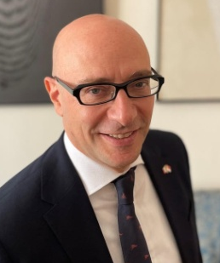


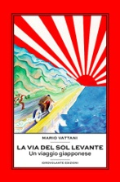

Per l'anno 2022 la Giuria, riunitasi sotto la presidenza
del Dottor Umberto Donati, ha deliberato di attribuire il Premio al Min. Plen. Mario Andrea Vattani
2022年、審査委員会はウンベルト・ドナーティ会長の下、
マリオ・アンドレア・ヴァッターニ特命全権大使への賞授与を決議しました。
マリオ・ヴァッターニ全権大使はシンガポール駐在イタリア大使であられます。外交官として日本には2度派遣されています。在東京日本大使館そして在大阪総領事館での勤務です。
日本文化を熟知されるマリオ・ヴァッターニ全権大使は日本語や伝統の習得により日出国の慣習からインスピレーションを受けるのみならず、彼の人生そのものがその情熱と強く赤い糸で結ばれていると言っても過言ではないでしょう。
2016年モンダドーリ出版社から「Doromizu - Acqua torbida（仮訳：泥水-よどんだ水）」を出版し読者から高い評価を得ました。続いて2017年には「La via del Sol Levante（仮訳：日出国への道）」や小説「Al Tayar – La corrente（仮訳：アル・タヤール-流れ）」、2021年の「Rika」が出版されています。2020年にはジュンティ出版社から長編エッセイ「Svelare il Giappone（仮訳：日本を掘り起こす）」が出版されました。哲学的、教義的な観点からではなく、日本人の日常慣習、生き方、考え方を介して日本の世界をとらえようと試みるものです。本書は出版直後にCasinò di Sanremo A. Semeria（サンレモ・カジノ-アントニオ・セメリア）賞を受賞し、数カ月で４回目の増刷となりました。
「Svelare il Giappone」で著者は魅力的で効果的な手法を以て、読者を日出国の世界に手引きしてくれます。秘密を明らかにし、多くの定型的概念を払拭してくれるのです。完成度が高く真摯にそして正確にテーマを取り上る、これは何とかして明らかにしたいとの信念の下、忍耐と好奇心を持つごく限られた作家のみが行える業でしょう。
Mario Vattani è Ambasciatore d'Italia a Singapore. Ha svolto la sua attività diplomatica per due volte in Giappone: all'Ambasciata d'Italia a Tokyo e come Console Generale a Osaka.
Profondo conoscitore della cultura giapponese, Mario Vattani si è non solo ispirato ai costumi del Sol Levante apprendendo e la lingua e le tradizioni, ma si può dire che tutta la sua vita è legata al filo rosso di questa passione.
Nel 2016, Mondadori pubblica il suo romanzo “Doromizu - Acqua torbida”, accolto da un successo di critica e di pubblico; in seguito escono nel 2017 “La via del Sol Levante” e i romanzi “Al Tayar – La corrente” nel 2019 e “Rika” nel 2021. Nel 2020 viene pubblicato da Giunti il voluminoso saggio “Svelare il Giappone” che affronta in maniera originale il mondo nipponico non tanto da un punto di vista filosofico e dottrinale, ma attraverso i costumi e il modo di vivere e di pensare dei giapponesi nella vita quotidiana. Il libro vince, appena uscito, il premio letterario Casinò di Sanremo A. Semeria e arriva in pochi mesi alla quarta ristampa.
In “Svelare il Giappone” l’autore, in modo accattivante ed efficace, accompagna per mano il lettore nell'universo del Sol Levante, ne chiarisce alcuni misteri e ne sfata molti luoghi comuni. Ne risulta un’opera che spicca per completezza e per aver affrontato con serietà e precisione alcuni temi che pochi altri scrittori hanno avuto la pazienza e la curiosità di sviscerare.
4
PREMIO
Umberto AGNELLI|ウンベルト・アニェッリ記念賞

Slide 5
I PREMIATI
Marco PANARA
Giornalista del quotidiano “La Repubblica”, è stato corrispondente per l’Estremo Oriente con base a Tokyo e Direttore del supplemento “Affari & Finanza”. pubblicato una “Breve Storia del Giappone”.
Guido BUSETTO
Ha aperto l’Ufficio di corrispondenza da Tokyo del quotidiano “Il Sole 24 Ore” e lo ha diretto dal 1982 al 1992.
Vittorio ZUCCONI
Corrispondente italiano a Tokyo del quotidiano “La Stampa”. Ha pubblicato vari volumi tra i quali “Intervista col Giappone” e “Il Giappone tra noi”.
Pino DI SALVO
Inviato speciale della RAI. E’ stato lungamente in Giappone per il TG2.
Nello PUORTO
Giornalista RAI, corrispondente del Giornale Radio 2 e del TG1.
Yamatologo.
Ernesto TOALDO
Capo dell’Ufficio ANSA di Tokyo dal 1990 al 1998. Autore di “Il ritorno di Confucio”.
Vittorio VOLPI
Rappresentante in Giappone di grandi banche internazionali. Professore alla Sophia University di Tokyo. Autore di diverse pubblicazioni tra cui “Il Visitatore”.
受賞者
Marco PANARA
日刊紙「レ・プブリカ」記者として東京を拠点に極東のニュースを担当。「ビジネス、金融」編集長。「Breve Storia del Giappone（仮訳：短い日本の歴史）」出版。
Guido BUSETTO
「イル・ソーレ24オーレ」東京支局開設。1982年から1992年まで支局長。
Vittorio ZUCCONI
日刊紙「ラ・スタンパ」東京特派員。「Intervista col Giappone（仮訳：日本とのインタビュー）」「Il Giappone tra noi（仮訳：私たちの間の日本）」等著作。
Pino DI SALVO
ラジオテレビ局RAI特派員。TG2（RAI2チャンネル）記者として長期日本滞在。
Nello PUORTO
RAI記者、ラジオ・ジャーナル2局、TG1日本特派員。
Ernesto TOALDO
1990年から1998年、東京ANSA支局長。「Il ritorno di Confucio（仮訳：孔子への回帰）」著者。
Vittorio VOLPI
複数の在日国際銀行代表。東京上智大学教授。「Il Visitatore（仮訳：訪問者）」含め多くの著作。
PREMIO
Umberto AGNELLI|ウンベルト・アニェッリ記念賞

Slide 6
Mauro MAZZA
Giornalista RAI, Direttore del TG2 ha dato spazio a rubriche di approfondimento sull’Asia e in particolare sul Giappone.
Roberto MAGGI
Responsabile dell’Ufficio ANSA di Tokyo dal 1987 al 1991 e, dal 2001 al 2006 da Roma, responsabile delle notizie dal Giappone.
Pio d’EMILIA
Storico collaboratore del quotidiano “Il Manifesto” a Tokyo. Corrispondente per l’Asia Orientale di Sky TG24. Autore di numerosi articoli, reportage, documentari e libri sul Giappone tra i quali “Tsunami nucleare”.
Stefano CARRER
Dal 1993 alla redazione esteri del quotidiano “Il Sole 24 Ore” è stato Corrispondente da Tokyo dal 2013 al 2018.
Tra i primi, con Pio D’Emilia, a raccontare da Fukushima gli eventi drammatici che hanno colpito il Giappone l’11 marzo 2011
Giulia POMPILI
Giornalista del quotidiano “Il Foglio”. Scrive di Asia, principalmente di Giappone. Firma la rubrica settimanale “Katane”.
Autrice di “Sotto lo stesso cielo – Giappone, Taiwan e Corea. I grandi rivali di Pechino che stanno facendo grande l‘Asia”
Akira KOBAYASHI
Corrispondente in Italia del quotidiano economico “Nihon Keizai Shinbun” - NIKKEI dalle cui colonne ha fatto conoscere in Giappone l’Italia e i suoi protagonisti.
Mario SECHI
Direttore dell’Agenzia di stampa AGI, già direttore del quotidiano “Il Tempo”. Opinionista del quotidiano “Il Foglio” e collaboratore di Radio 24.
PREMIO
Umberto AGNELLI|ウンベルト・アニェッリ記念賞
Mauro MAZZA
RAI記者、TG2編集長として味や特に日本を取り上げる番組立ち上げ。
Roberto MAGGI
1987年から1991年、東京ANSA支局長。2001年から2006年は在ローマで日本のニュース編集長。
Pio d’EMILIA
日刊紙「イル・マニフェスト」投稿記者。SKY TG24の東洋特派員。多くの記事、ルポルタージュ、ドキュメンタリー、「Tsunami nucleare（仮訳：原子力の津波）」等の著作。
Stefano CARRER
1993年から日刊紙「イル・ソーレ24オーレ」国際記事編。2013年から2018年、東京特派員。Pio D’Emilia氏と共に2011年3月11日日本を襲った災害による福島の惨状を報道。
Giulia POMPILI
日刊紙「イル・フォリオ」記者。日本を中心に東洋関連記事執筆。週間コラム「Katane」担当。「Sotto lo stesso cielo – Giappone, Taiwan e Corea. I grandi rivali di Pechino che stanno facendo grande l‘Asia（仮訳：同じ空の下-日本、台湾、韓国。アジアを偉大にしつつある北京のライバルたち）」の著者。
Akira KOBAYASHI
経済日刊紙「日本経済新聞」イタリア特派員。日経新聞コラム記事を介して日本の読者にイタリアとその主要人物らを紹介。
Mario SECHI
通信社AGI所長。以前「イル・テンポ」紙編集長を務める。日刊紙「イル・フォリオ」のコラムニスト。Radio24とのコラボ。

Slide 7
Shuichi HABU
Già Direttore del Dipartimento Culturale e Corrispondente in Italia del quotidiano “Yomiuri Shinbun”. Segretario Generale del Japan National Press Club.
Stefania VITI
Ha vissuto lungamente in Giappone collaborando con numerose testate nazionali e internazionali. E’ autrice di pubblicazioni sul Giappone contemporaneo tra cui “l’Arte del Sushi” “Noto. Libro-taccuino per gli appassionati di viaggi e cultura giapponese”
Takayuki TERASHIMA
Ha illustrato le bellezze dell’Italia attraverso la produzione della serie televisiva “Racconti dei Borghi d’Italia”, in onda sulla Nippon Television – canale BS NTV
Antonio MOSCATELLO
Scrive per l’Agenzia di stampa Aska News. Autore di numerose pubblicazioni sul Giappone tra cui “Megumi”, “Forse non tutti sanno che in Giappone” e “A tutto Giappone”
Yoko UCHIDA
Scrittrice. Ha pubblicato numerosi articoli e libri sull'Italia, tradotti anche in cinese e coreano, tra i quali "Montereggio. Vicissitudini di librai viaggiatori da un paesino"
Shuichi HABU
日刊紙「読売新聞」文化部編集長、イタリア支局長。日本記者クラブ専務理事。
Stefania VITI
国内・国際報道機関とのコラボで長期日本滞在。「l’Arte del Sushi（仮訳：寿司の技）」「Noto. Libro-taccuino per gli appassionati di viaggi e cultura giapponese（仮訳：ノート。日本での旅そして日本文化を愛する人へのメモ）」を始め多くの現代日本関連著作。
Takayuki TERASHIMA
BS NTVで放映された日本テレビ局番組「Racconti dei Borghi d’Italia（イタリア 小さな村の物語）」を通してイタリアの美しさを紹介。
Antonio MOSCATELLO
通信社Aska News記者。「Megumi（めぐみ）」「Forse non tutti sanno che in Giappone” e “A tutto Giappone（仮訳：多分誰もが日本ではこうだとは知らない）」「A tutto Giappone（仮訳：日本のすべて）」等日本をテーマとした多数の著作。
Yoko UCHIDA
作家。「Montereggio. Vicissitudini di librai viaggiatori da un paesino（モンテレッジョ 小さな村の旅する本屋の物語）」などイタリア関連多数の著作。本書は中国語、韓国語にも翻訳され日本でのベストセラー。
PREMIO
Umberto AGNELLI|ウンベルト・アニェッリ記念賞

Slide 8

c/o Ministero degli Affari Esteri e della Cooperazione Internazionale
Piazzale della Farnesina, 1 – 00135 Roma
Tel. +39 06 36915232 / +39 06 36914182
e-mail: fondazione@italiagiappone.it
www.italiagiappone.it
Twitter: @italiagiappone
Facebook/Linkedin/Instagram: Fondazione Italia Giappone

